Slide 1
Projekt: Informationsangebot über die angebotenen Dienstleistungen der dvb Dienstleistungs GmbH.
Wordpress-Template.

Slide 2
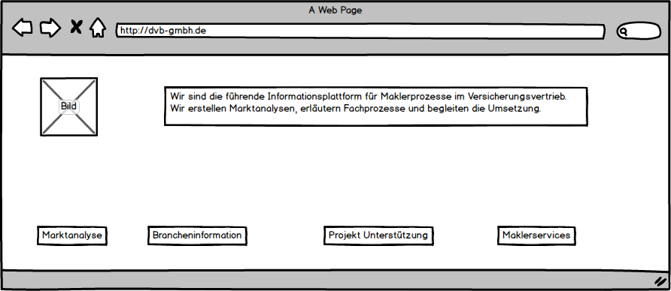
Ebene 1

Slide 3
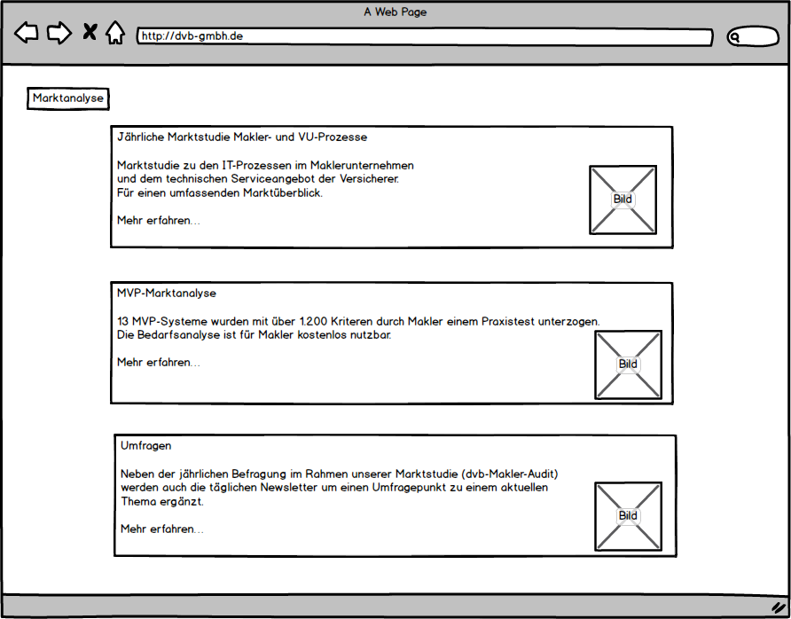
Ebene 2

Slide 4
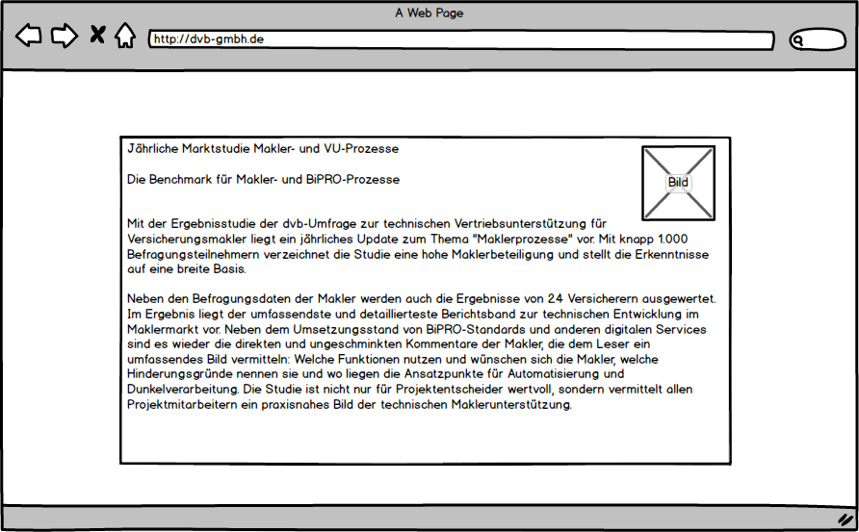
Ebene 3 (Variante)

Slide 5
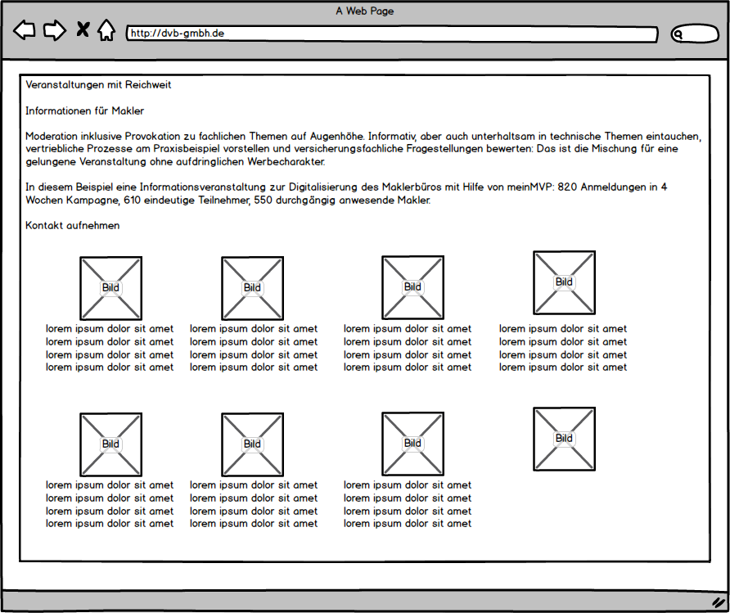
Ebene 3 (Variante)

Slide 6







Ebene 1
dvb Dienstleistungs GmbH
Wir sind die führende Informationsplattform für Maklerprozesse im Versicherungsvertrieb. Wir erstellen Marktanalysen, erläutern Fachprozesse und begleiten die Umsetzung.
Kontakt
Datenschutz
Impressum
Marktanalyse
Brancheninformationen
Projekt Unterstützung
Maklerservices
Besuchen Sie unsere Brancheninformationen

Slide 7

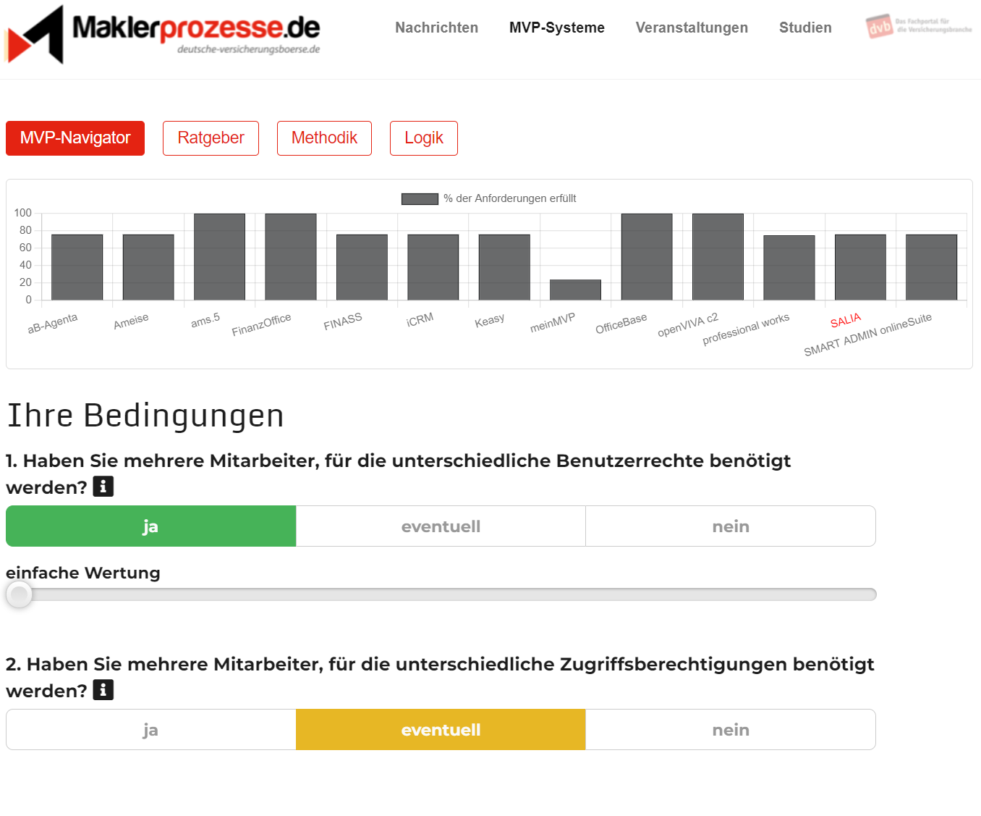
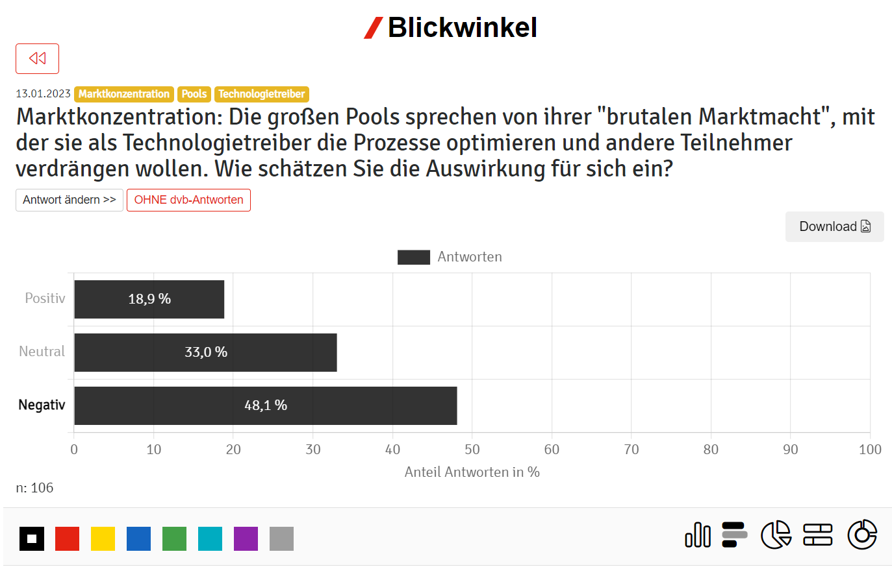
Ebene 2
Marktanalyse
Jährliche Marktstudie
Makler- und VU-Prozesse
MVP-Marktanalyse
Umfragen
Marktstudie zu den IT-Prozessen im Maklerunternehmen
und dem technischen Serviceangebot der Versicherer.
Für einen umfassenden Marktüberblick.
Mehr erfahren…
13 MVP-Systeme wurden mit über 1.200 Kriteren durch Makler einem Praxistest unterzogen.
Die Bedarfsanalyse ist für Makler kostenlos nutzbar.
Mehr erfahren…
Neben der jährlichen Befragung im Rahmen unserer Marktstudie (dvb-Makler-Audit) werden auch die täglichen Newsletter um einen Umfragepunkt zu einem aktuellen Thema ergänzt.
Mehr erfahren…

Slide 8

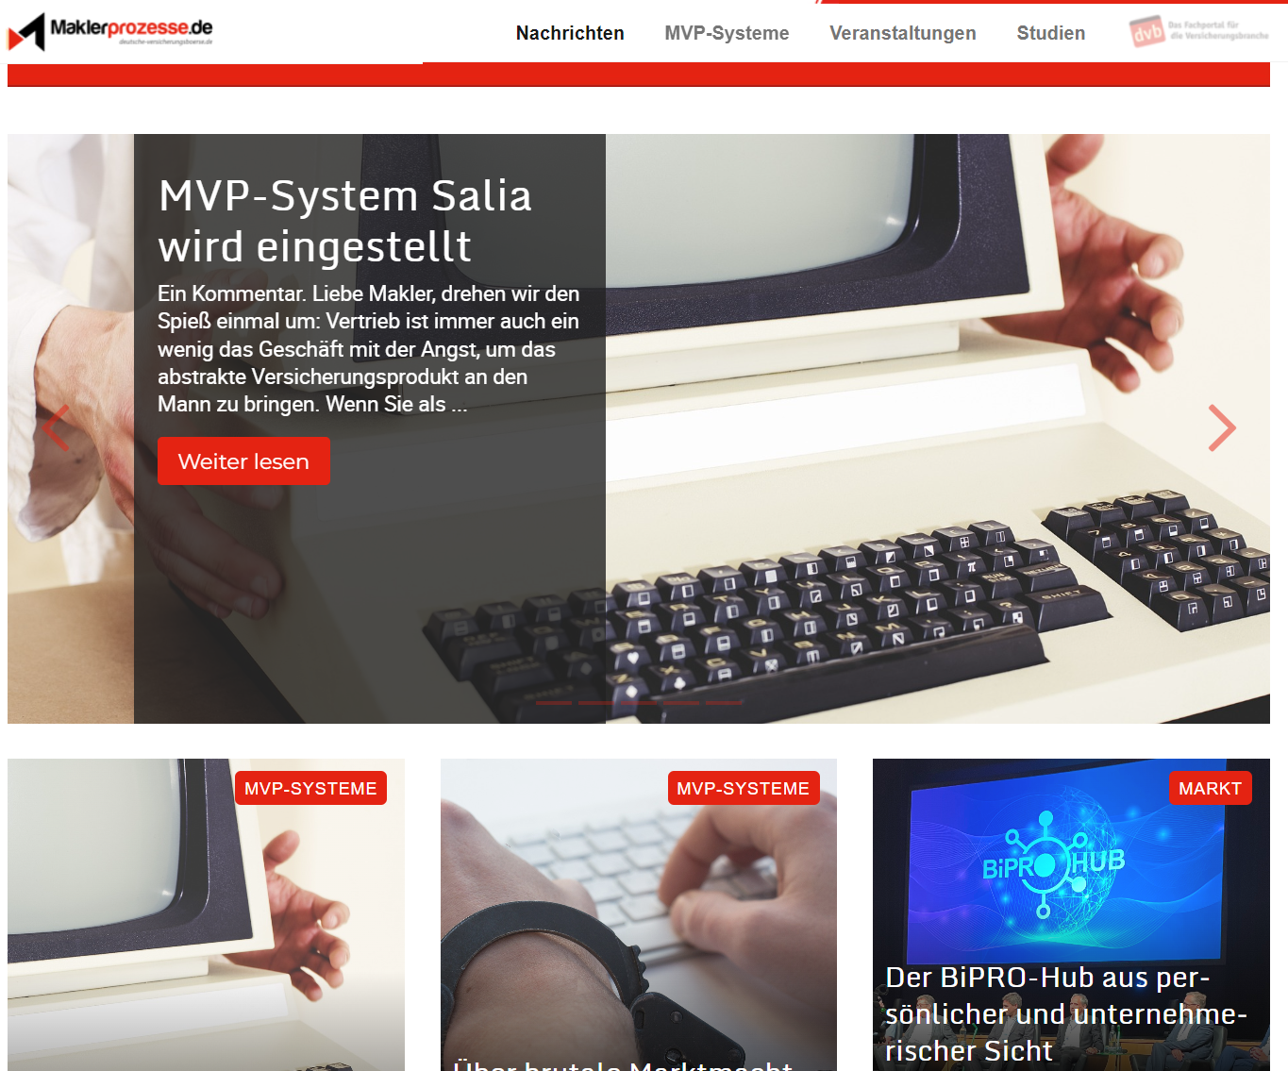

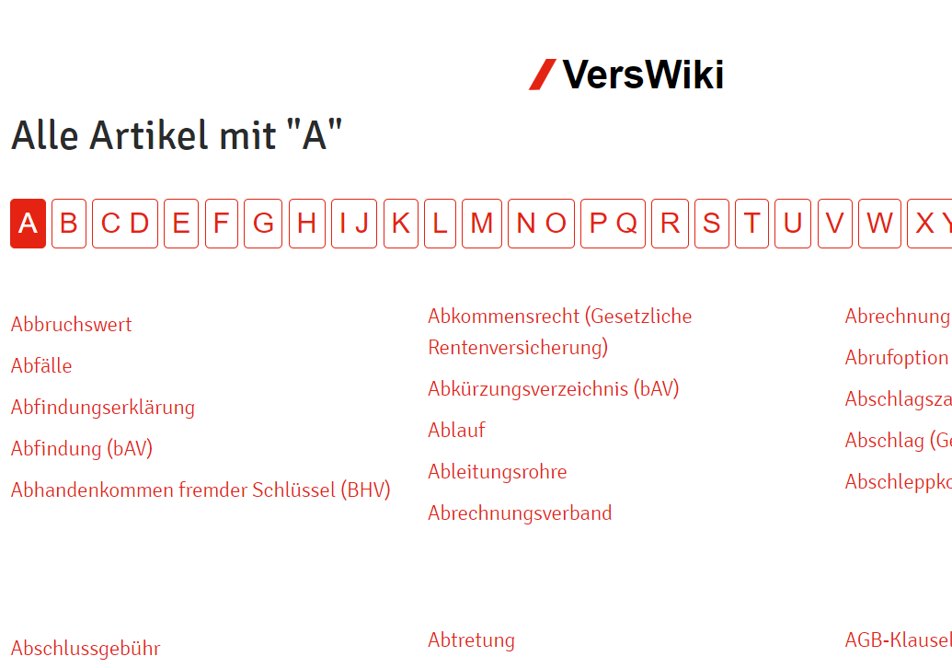

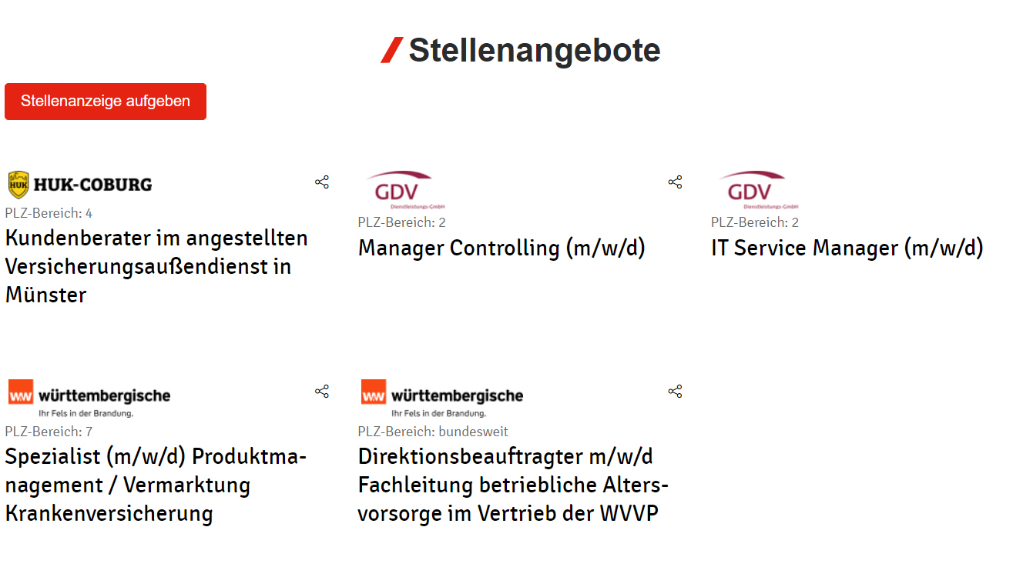
Ebene 2
Brancheninformationen
Täglicher Pressespiegel
Fachlicher Content
„Maklerprozesse“
Workshops
Veranstaltungen
VersWiki
Karrieremarkt
Werktägliche Informationszusammenfassung per Mail frei Haus. Fachlich in die Bereiche Versicherungen und Finanzen unterteilt.
Mehr erfahren…
Auch komplizierte Technik kann man einfach erklären. Die Marktabhängigkeiten erklären. Fachgespräche mit Entscheidern, Herstellern und Technikern führen.
Mehr erfahren…
Unsere Workshops sind Branchentreffen, um Themen rund um die Maklerprozesse vorzustellen, zu diskutieren und sich im Detail auszutauschen. Das Networking und der persönliche Austausch stehen im Vordergrund.
Mehr erfahren…
Individuelle Veranstaltungen sowohl online als auch in Präsenz: Themen rund um die Maklerprozesse werden unterhaltsam vorgestellt, mit Experten diskutiert und Fragen der Makler beantwortet.
Mehr erfahren…
Man kann nicht alles wissen. Und auch Google braucht eine Anlaufstelle für die vielen Fragen. Rund um Versicherungen ist unser Wiki eine häufig gewählte Informationsquelle.
Mehr erfahren…
Auch auf dem Arbeitsmarkt bringen wir als Ansprechpartner für Makler und Versicherer Angebot und Nachfrage zusammen.
Mehr erfahren…

Slide 9

Ebene 2
Projekt Unterstützung
Produktentwicklung mit
Maklerbeteiliung
BiPRO-Marketing
Benchmarking für
Versicherer
Ein erfahrenes Maklerpanel hilft bei der Bewertung von technischen Services, Produktgestaltung und der Markteinführung.
Mehr erfahren…
BiPRO-Services müssen vom Makler „gekauft“ werden. Er muss seine konkreten Mehrwerte erkennen und in der eigenen IT umsetzen. Wir helfen bei der Vermarktung.
Mehr erfahren…
Wo steht das eigene Unternehmen in Sachen Makler- und BiPRO-Prozessen? Was gehört im Bebauungsplan nach oben und warum? Wir liefern fundierte Informationen.
Mehr erfahren…

Slide 10
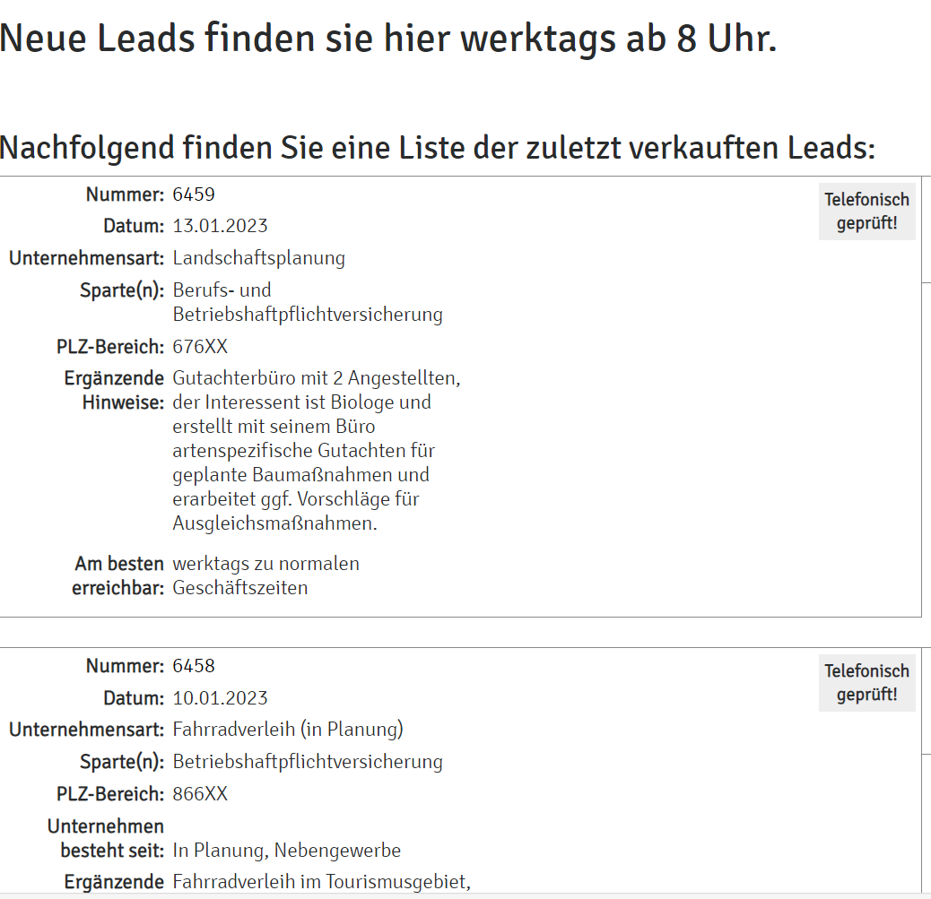
Ebene 2
Maklerservices
MVP-Navigator
Leads
13 MVP-Systeme wurden mit über 1.200 Kriteren durch Makler einem Praxistest unterzogen.
Der MVP-Navigator ist die Entscheidungshilfe für die Auswahl eines geeigneten MVP-Systems für das eigene Maklerbüro.
Mehr erfahren…
Versicherungsvermittler finden in diesem Bereich vor allem Leads für Versicherungen aus dem kleingewerblichen Geschäft. Täglich werden neue Leads bzw. Kundenanfragen über eine Auktion angeboten.
Mehr erfahren…

Slide 11

Jährliche Marktstudie Makler- und VU-Prozesse
Ebene 3
Die Benchmark für Makler- und BiPRO-Prozesse
Mit der Ergebnisstudie der dvb-Umfrage zur technischen Vertriebsunterstützung für Versicherungsmakler liegt ein jährliches Update zum Thema "Maklerprozesse" vor. Mit knapp 1.000 Befragungsteilnehmern verzeichnet die Studie eine hohe Maklerbeteiligung und stellt die Erkenntnisse auf eine breite Basis.
Neben den Befragungsdaten der Makler werden auch die Ergebnisse von 24 Versicherern ausgewertet. Im Ergebnis liegt der umfassendste und detaillierteste Berichtsband zur technischen Entwicklung im Maklermarkt vor. Neben dem Umsetzungsstand von BiPRO-Standards und anderen digitalen Services sind es wieder die direkten und ungeschminkten Kommentare der Makler, die dem Leser ein umfassendes Bild vermitteln: Welche Funktionen nutzen und wünschen sich die Makler, welche Hinderungsgründe nennen sie und wo liegen die Ansatzpunkte für Automatisierung und Dunkelverarbeitung. Die Studie ist nicht nur für Projektentscheider wertvoll, sondern vermittelt allen Projektmitarbeitern ein praxisnahes Bild der technischen Maklerunterstützung.
Kontakt aufnehmen
Aktuell ist die Marktstudie von Okt. 2022
Hier klicken

Slide 12
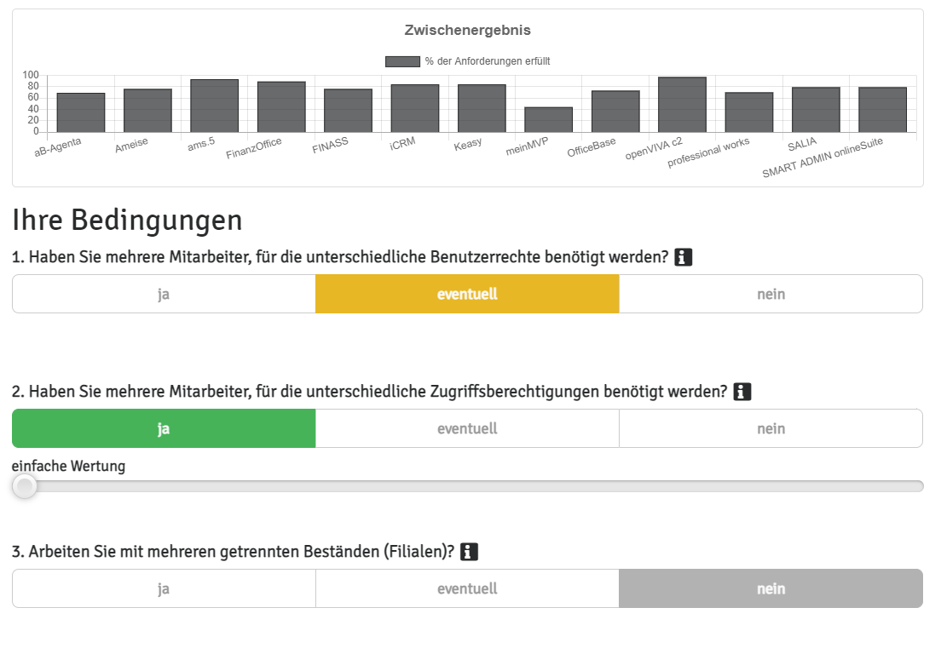
MVP-Marktanalyse
Ebene 3
Eine Marktübersicht der führenden MVP-Systeme auf Basis von 1.300 Prozessfragen.
Ziel der Untersuchung ist nicht die Bewertung des MVP oder die Vergabe eines Awards, sondern der Abgleich mit dem Kriterienkatalog. Daher gibt es auch keine Rangliste der Systeme.
Die MVP richten sich an unterschiedliche Zielgruppen, so dass es für den Makler wichtig ist, die Programme aus seiner Sicht entsprechend seiner Bedürfnisse zu betrachten.
Wenn ein Makler beispielsweise kein Inkasso betreibt, benötigt er kein MVP mit diesem Modul. Einige Makler möchten selbst bestimmen, wie sie ihr MVP einrichten - andere möchten so viel Struktur wie möglich durch das MVP vorgegeben bekommen. Andere Makler schwören auf eine Cloud-Lösung, bei der alle Kunden- und Vertragsdaten, die sie vom Versicherer erhalten, automatisch vom Hersteller verarbeitet und eingespielt werden. Dies wiederum ist für andere Makler unvorstellbar, sie wollen die Hoheit über die Daten behalten und den Server bei sich vor Ort aufstellen. Aus diesen und anderen Gründen ist es nicht möglich, ein Ranking der MVPs zu erstellen, sondern jeder Makler muss anhand seiner Bedürfnisse, Arbeitsweisen und Philosophien prüfen, welches MVP am besten zu ihm passt.
Kontakt aufnehmen
Kostenloser Vergleich für Makler
Hier klicken
Informationen für MVP-Hersteller
Hier klicken

Slide 13
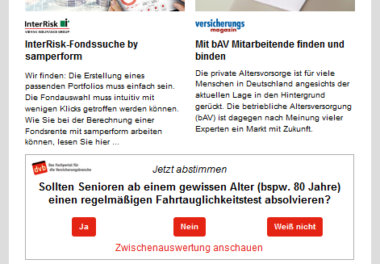
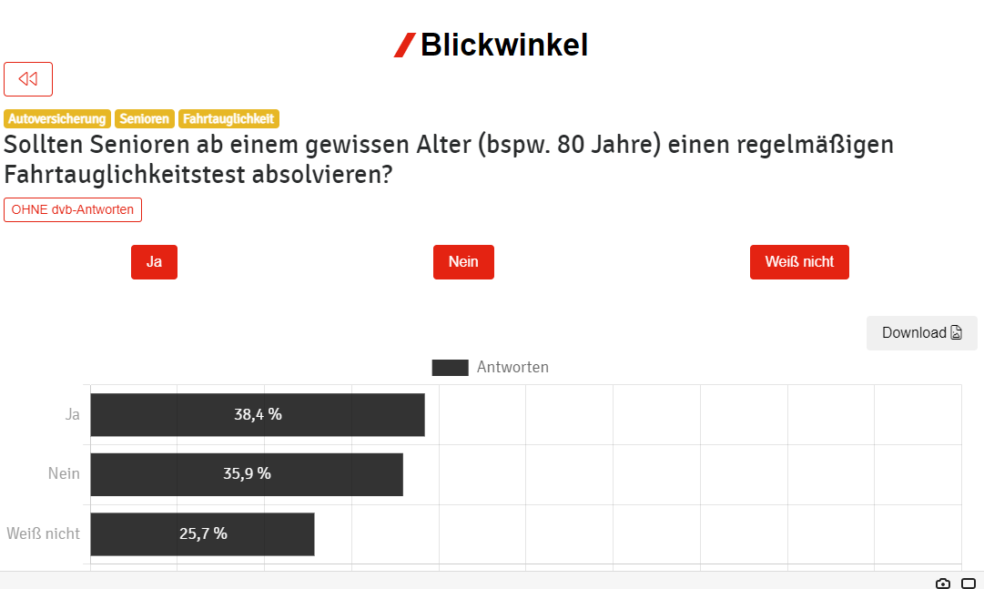
Ebene 3
Umfragen
Vom schnellen Stimmungsbarometer bis zur qualifizierten Maklerbefragung
Wir konzipieren und realisieren Befragungen, führen die Befragung im eigenen Panel durch und erstellen eine aussagekräftige Auswertung. Durch unsere jährliche dvb-Maklerbefragung sind Verfahren und Anbieter bei den Maklern bekannt und als vertrauenswürdig anerkannt. Gerne unterstützen wir Sie damit bei Servicebefragungen, Nachfrageverhalten und Bedarfsanalysen bei Maklern.
Kontakt aufnehmen

Slide 14
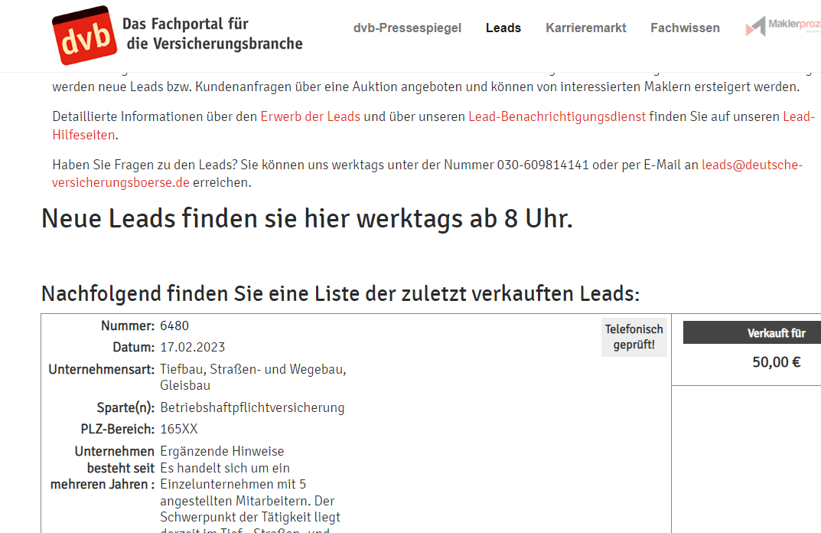
Lead Generierung
Ebene 3
Vom SEO-Treffer zur konkreten Anfrage
Die dvb stet als langjähriges Informationsmedium auf Du und Du mit Google und Co. Aus diesem Grund landen viele Anfragen von Verbrauchern und potentiellen Versicherungskunden auf unseren Seiten. Einen Vergleicher zu erstellen kam uns nie in den Sinn, Ehrlich gesagt haben wir es einmal versucht, sind aber an der Komplexität gescheitert. Seitdem berichten wir lieber über die Herausforderungen der Vergleicher und durchgehenden Prozesse zu den Maklern.
Übrigens: Die Leads aus den Anfragen überlassen wir gegen ein geringes Entgelt an unsere mitlesenden Makler.
Kontakt aufnehmen

Slide 15

Karrieremarkt
Ebene 3
Die richtigen Bewerber für die konkrete Aufgabe finden
Der dvb-Karrieremarkt ist ein Spezial-Stellenmarkt für Jobs und berufliche Kontakte rund um die Versicherungswirtschaft. Hier finden namhafte Unternehmen geeignete Mitarbeiterinnen und Mitarbeiter für den Innen- und Außendienst sowie für Nachfolgeregelungen. Schalten Sie Ihre Stellenanzeige gezielt bei Menschen aus der Versicherungsbranche.
Kontakt aufnehmen

Slide 16

Täglicher Pressespiegel
Ebene 3
Jeden Werktag auf den Tisch der VU-Entscheider und Versicherungsmakler
Mit den vielfältigen Angeboten auf der Internetseite sollen vor allem Informationsbefürfnisse und Interessen von freien Versicherungsvermittlern bedient werden.
Fachbereiche wie ein tagesaktueller Pressespiegel, Leads, ein Karrieremarkt, eine MVP Landkarte sowie zahlreiche Angebote aus dem Bereich Fachwissen (Workshops, Studien, MVP-Forum, Verswiki - Versicherungslexikon) liefern Unterstützung bei der täglichen Arbeit.
Der werktägliche und mehrfach ausgezeichnete Newsletter dvb-Pressespiegel behandelt u.a. folgende Themen: Vertriebsinfos und Produktupdates, aktuelles zur IDD, MiFID & Co, Prozesse und BiPRO aus Maklersicht, Vertriebs- und Beratungs-Tipps, Sparten-Fachartikel, sowie aktuelle Unternehmensmeldungen.
Kontakt aufnehmen

Slide 17
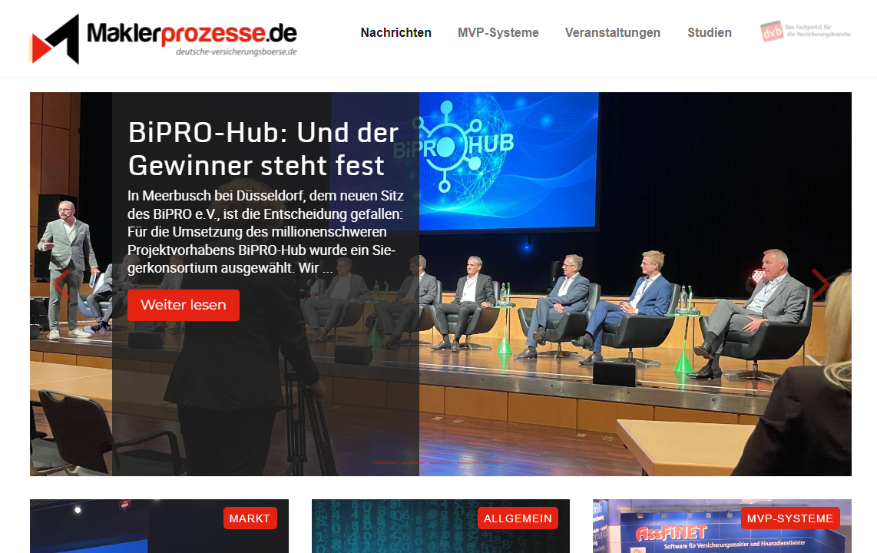
Fachlicher Content „Maklerprozesse“
Ebene 3
Technik empfängerorientiert erklärt
BiPRO, Webservices, MVP-Systeme und Cyberattakten
Der Makler ist heute nicht mehr nur Verkäufer und Berater, sondern in hohem Maße auch IT-Experte. Er muss seine Systeme installieren und warten, Sicherheitspatches einspielen und sich nicht nur mit dem Produktangebot des Versicherers auseinandersetzen, sondern auch dessen Webservices und Prozessunterstützung kennen und in seine eigenen Prozesse integrieren.
Hier können wir unterstützen. Bei der Kommunikation der neuen Prozesse des Versicherers in Richtung Makler - und zwar so, dass er den Nutzen für sich erkennt und den Service auch tatsächlich nutzt.
Kontakt aufnehmen

Slide 18

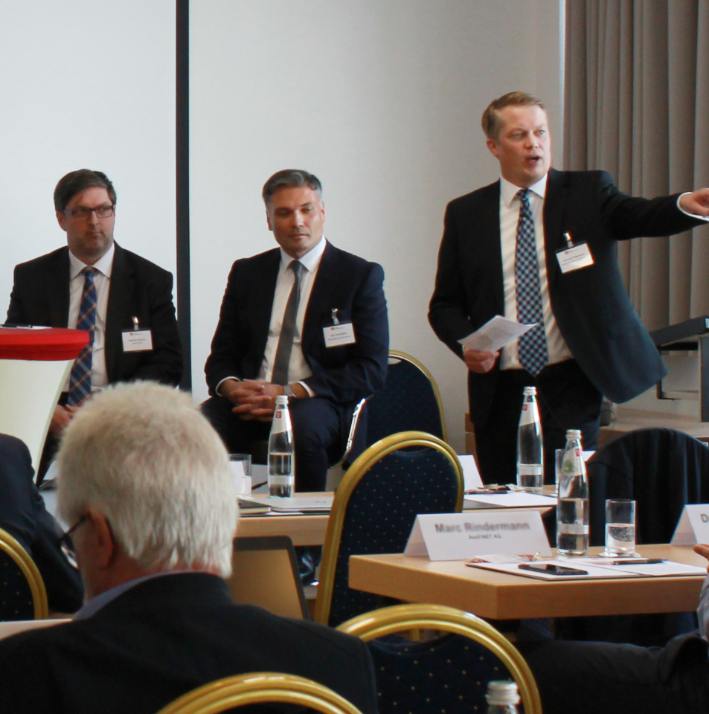

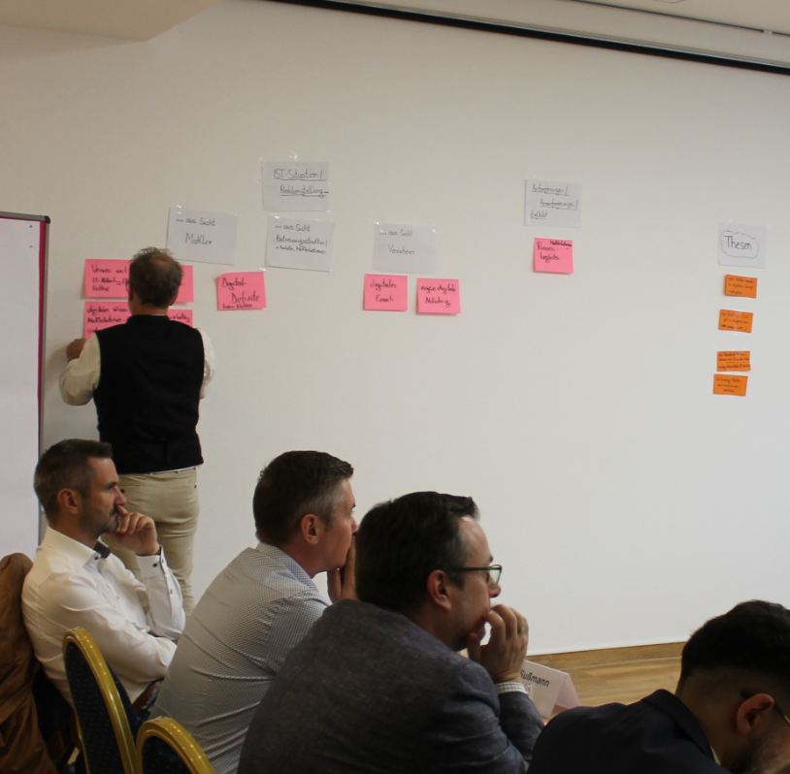
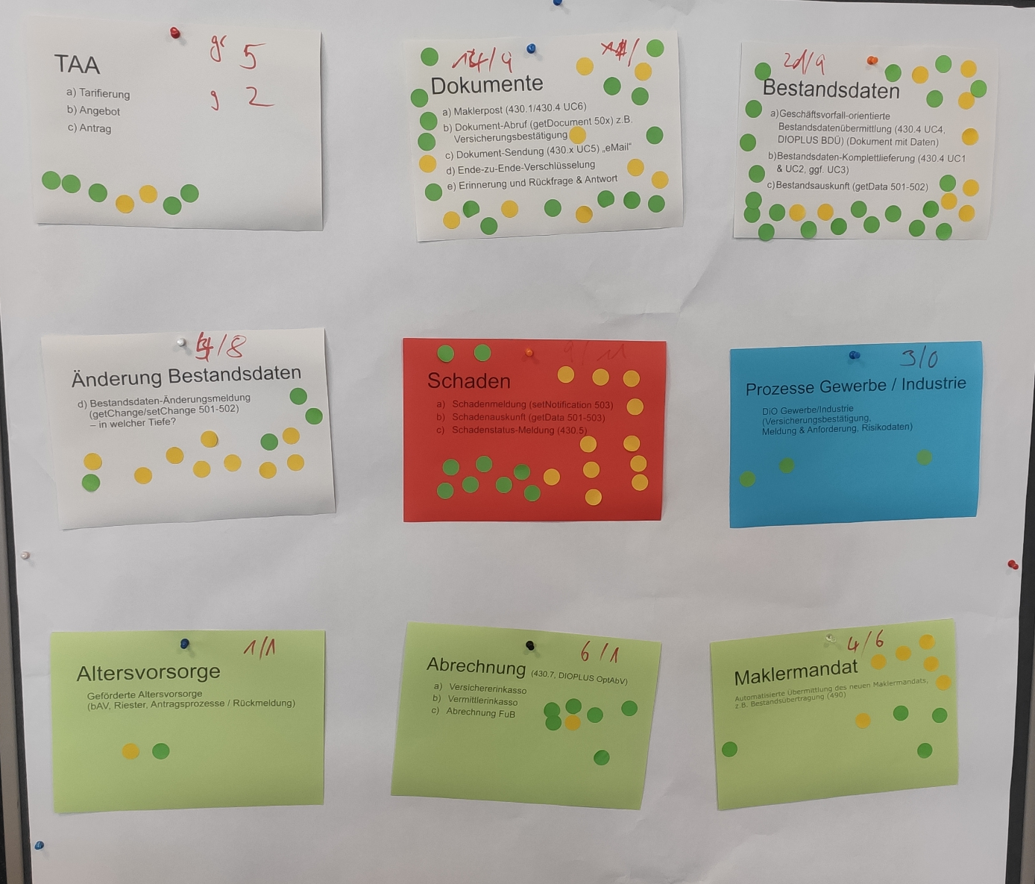

Workshops
Ebene 3
Branchenaustausch
Die dvb-Workshop sind eine gute Gelegenheit, sich mit allen Branchenbeteiligten (Makler, Pools, Assekuradeure, Vergleicher, MVP-Hersteller, Versicherer) während einer einzigen Veranstaltung intensiv auszutauschen. Verschiedene Gruppen mit unterschiedlichen Fragestellungen, anschließend Ergebnisspräsention im Plenum und Austausch über die Ergebnisse und Erkenntnisse. Und was in der großen Runde nicht angesprochen werden soll, wird am Abend unter Zugabe eines guten Getränks unter vier Augen besprochen. Ganz unter uns, ohne Beratungsunternehmen.
Kontakt aufnehmen
Nächster Workshop:
Workshop am 4. und 5. Oktober 2022 in Berlin
Digitale Versicherer-Vermittler-Kommunikation: Jahresgespräche 2022
Hier geht es zu den vorherigen Workshops…
Die Durchführung
Digitale Versicherer-Vermittler-
Kommunikation: Jahresgespräche
Austausch zwischen
VU und Maklern
Gruppenarbeiten
Besprechung aktueller
Studienergebnisse
Prioritätenabgleich
Abendliches Netzwerken

Slide 19
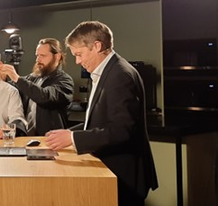


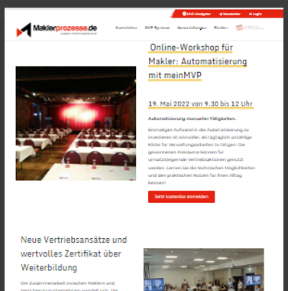
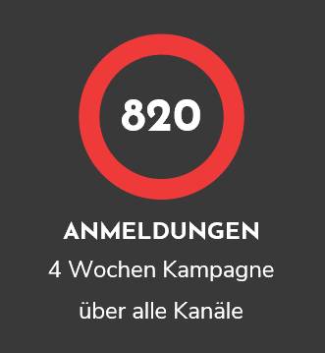
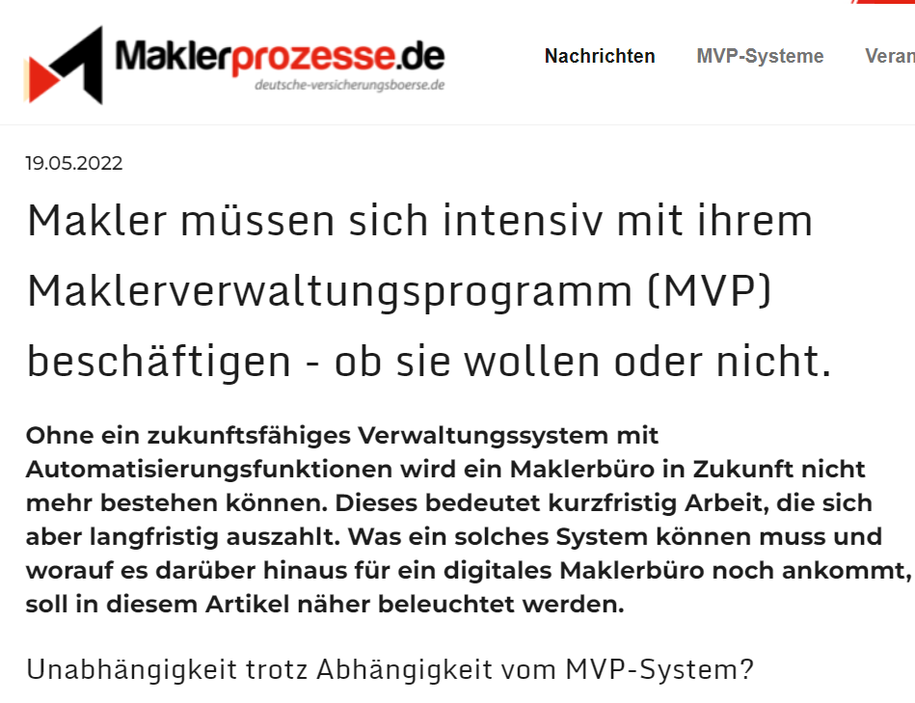
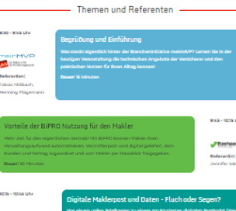
Veranstaltungen mit Reichweite
Ebene 3
Informationen für Makler
Moderation inklusive Provokation zu fachlichen Themen auf Augenhöhe. Informativ, aber auch unterhaltsam in technische Themen eintauchen, vertriebliche Prozesse am Praxisbeispiel vorstellen und versicherungsfachliche Fragestellungen bewerten: Das ist die Mischung für eine gelungene Veranstaltung ohne aufdringlichen Werbecharakter.
In diesem Beispiel eine Informationsveranstaltung zur Digitalisierung des Maklerbüros mit Hilfe von meinMVP: 820 Anmeldungen in 4 Wochen Kampagne, 610 eindeutige Teilnehmer, 550 durchgängig anwesende Makler.
Kontakt aufnehmen
Online-Session für Makler: Technische Vertriebsunterstützung
4 Gastvorträge von Versicherungen,
gemeinsame Diskussionsrunde,
150 Minuten Gesamtdauer.
Moderation, Provokation
und Unterhaltung
Bewerbung im
Newsletter
Bannerwerbung
Anmeldeseite und
Teilnehmerverwaltung
Erfolgstracking
Nachgelagerte
Berichterstattung
Bestätigung
Weiterbildung

Slide 20
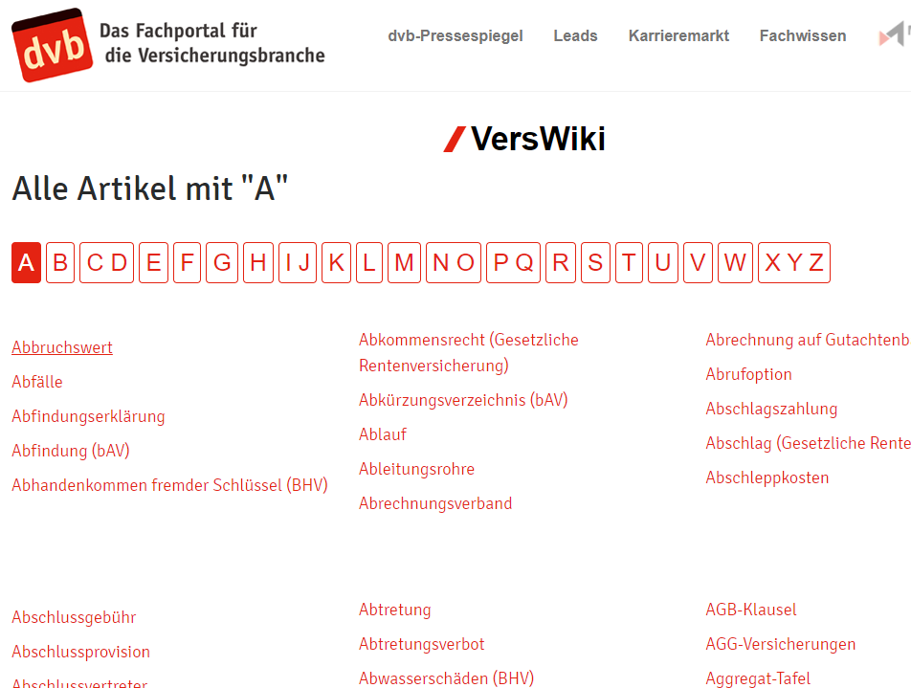
Vers.Wiki
Ebene 3
Versicherungswissen als Wiki für Makler und Endkunden
VersWiki ist eine Sammlung der wichtigsten Begriffe aus der Versicherungsbranche, die in verständlicher und ausführlicher Form erklärt werden. Erweitern Sie Ihr Fachwissen auf einfache und schnelle Weise und stöbern Sie in unserem VersWiki. Nutzen Sie die freie Suche, um konkrete Fachbegriffe zu finden oder verschaffen Sie sich einnen Überblick mit der Suche per Anfangsbuchstaben.
Kontakt aufnehmen

Slide 21
Angebotsoptimierung
Ebene 3
Maklererfahrungen, bevor das Produkt auf dem Markt ist
Gemeinsam mit Maklern aus unserem Panel haben wir ein neuartiges Produktangebot sowohl auf seine Marktfähigkeit als auch auf seine Tragfähigkeit im Sinne der Versicherungsbedingungen geprüft.
Das Ergebnis ist ein marktfähiges und maklerfreundliches Angebotsprodukt. Inklusive Argumentationshilfe für den Maklervertrieb für Makler, die vielleicht nicht ganz so tief in der Materie stecken und noch etwas Vertriebsimpuls benötigen.
Kontakt aufnehmen

Slide 22
Ebene 3
BiPRO Bewerbung
Services müssen verkauft werden
Die BiPRO-Dienste sind ein technisch ausgefeiltes Bindeglied zwischen Versicherer und Makler. Doch nicht jeder Makler ist ein technischer Experte, hier zählt vor allem der praktische Nutzen im täglichen Versicherungsvertrieb und die Effizienz bei der Durchführung von Verwaltungstätigkeiten. Der Nutzen muss daher maklergerecht aufbereitet und dargestellt werden - unsere Kommunikationsunterstützung hilft Ihnen dabei.
Kontakt aufnehmen

Slide 23
Benchmarking
Wo steht das eigene Unternehmen im BiPRO-Gesamtumfeld
Die eigenen Services zu bewerten und zu priorisieren fällt im Gesamtbild des Marktes manchmal schwer: Unterschiedliche Sparten und Zielgruppen, dazu ein kaum überschaubarer Versicherungs- und Maklermarkt: Da ist die Frage des Vorstands schwer zu bewerten: Wo stehen wir, welche Dienstleistungen müssen als Nächstes umgesetzt werden und mit welchem Hebel lässt sich die größte Wirkung erzielen?
Mit unserem Marktverständnis und unserer Maklerexpertise können wir bei der Erstellung einer konkreten BiPRO-Entwicklungslandkarte unterstützen.
Kontakt aufnehmen

Slide 24


Kontakt
Datenschutz
Impressum
Impressum:
dvb Dienstleistungs GmbH
Komturstraße 58-62, 12099 Berlin
Telefon: 030 609 8141 0
E-Mail: info@deutsche-versicherungsboerse.de
Umsatzsteuernummer: DE 259515642
Geschäftsführer: Henning Plagemann, Maciej Homziuk
HRB 111925B, Amtsgericht Charlottenburg
Kontakt:
Henning Plagemann
Telefon: 030 609 8141 88
Mobil: 0151 57347202
E-Mail: Henning.Plagemann@dvb-gmbh.de
Maciej Homziuk
Telefon: 030 609 8141 44
E-Mail: Maciej.Homziuk@dvb-gmbh.de

Slide 25
Kontakt
Datenschutz
Impressum
Datenschutz:
https://www.deutsche-versicherungsboerse.de/agb/datenschutz

